Slide 1

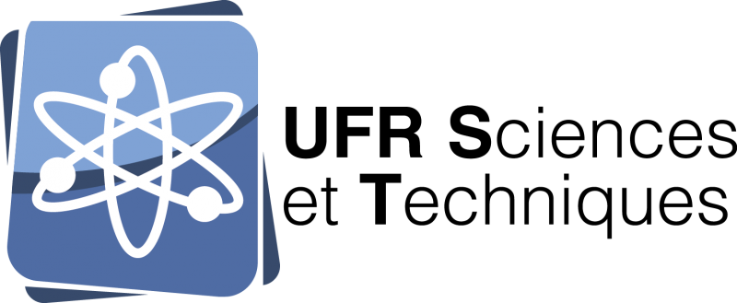

Traitement d’image
RIVIERE Marc-Aurèle
marc-aurele.riviere@etu.univ-rouen.fr
Introduction

Slide 2
Programme: Vendredi 13 (13h-16h)
I. Introduction
II. Environnement de travail
Python & Jupyter Notebooks
[Sur notebook]
I. Les bases du Traitement d'Image (TI)
II. Opérations géométriques sur l'image
III. L'histogramme d'une image

Slide 3
Programme: Vendredi 20 (13h-16h)
[Sur notebook]
IV. Manipulations de l’histogramme
Seuillage, binarisation, changement de contraste
V. Opérations morphologiques et filtrage
Convolutions, érosions, dilatations

Slide 4
Introduction
Généralités sur le traitement d’image

Slide 5
Introduction
Traitement d’Image (TI) ou (« Image Processing »): ensemble de méthodes permettant de transformer une image numérique :
Améliorer sa qualité
Extraire des informations (pour répondre à un problème donné).
Sous-discipline du traitement du signal, dédié aux images et données vidéo
Exemples:
Détecter des piétons depuis le flux vidéo d'un véhicule autonome.
Détecter une tumeur cancéreuse depuis des images TEP.
Base de la vision par ordinateur ("Computer Vision" - CV).

Slide 6
Introduction: applications
Applications très nombreuses:
Traitement d’images numériques (Photoshop)
Analyses d’images médicales
Analyse d’images satellite
Robotique
Filtres instagram
Tagging automatique de visages sur Facebook
…
Tout système qui inclut une caméra implique du traitement d’image !

Slide 7
Introduction: généralités
Résoudre un problème / répondre à une question:
E.g. « Combien de cellules y-at-il sur l'image prise par mon microscope ? »
Il va falloir :
1. Prétraiter l'image pour faciliter les analyses à suivre
Retirer du bruit, changer son espace colorimétrique, …
2. Extraire les caractéristiques pertinentes au problème
Extraire des points d’intérêts, des contours, des blobs (morceaux)
3. Prise de décision sur la base de ces caractéristiques (seuil de certitude)
Classifier l’image, détecter des éléments (objets), …

Slide 8
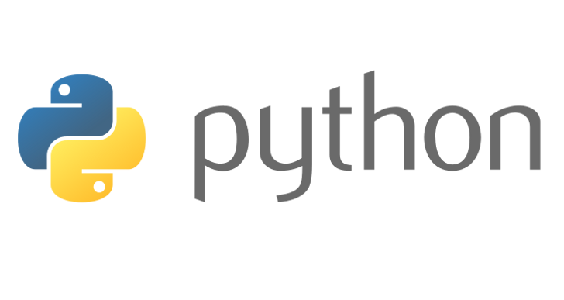
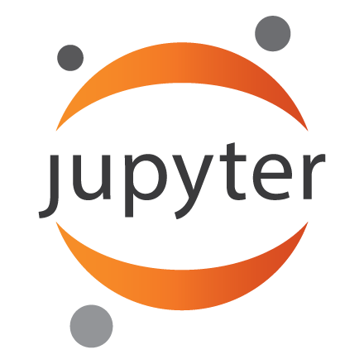
Environnement de Travail
Python et Jupyter Notebooks

Slide 9
Environnement : Python
Langage de programmation de haut-niveau, récent (1991), très populaire, et en forte croissance.
Récemment devenu le 3ème langage le plus populaire
Maintenu par la PSF (Python Software Fundation): https://www.python.org/psf/
Grande communauté → beaucoup de libraires et modules accessibles.
Haut niveau, typage dynamique:
Prototypage rapide
Apprentissage aisé
Omniprésent dans le milieu académique, ainsi que dans les secteurs du Big Data, Machine Learning, Deep Learning et Computer Vision.

Slide 10
Environnement : Python et ses librairies de TI
OpenCV :
https://opencv-python-tutroals.readthedocs.io/en/latest/py_tutorials/py_imgproc/py_table_of_contents_imgproc/py_table_of_contents_imgproc.html
scikit-image (skimage) (Basé sur numpy & scipy)
http://scikit-image.org/docs/dev/auto_examples/
Ces deux librairies sont les plus utilisées, et permettent toutes deux:
Chargement, modification et sauvegarde.
Algorithmes: segmentation, transformations géométriques et colorimétriques, analyse, filtrage, opérations morphologiques, détection de caractéristiques, …

Slide 11
Environnement : Python
Pillow (PIL) :
Chargement, manipulation et sauvegarde d’images dans de nombreux formats.
Algorithmes: filtrage, masquage, gestion de la transparence, et amélioration.
Matplotlib: affichage d’images, tracé de courbes et figures géométriques.
Mahotas : Algorithmes optimisés de vision par ordinateur
ITK (SimpleITK) : imagerie médicale
Importer et segmenter des données médicales multidimensionnelles

Slide 12
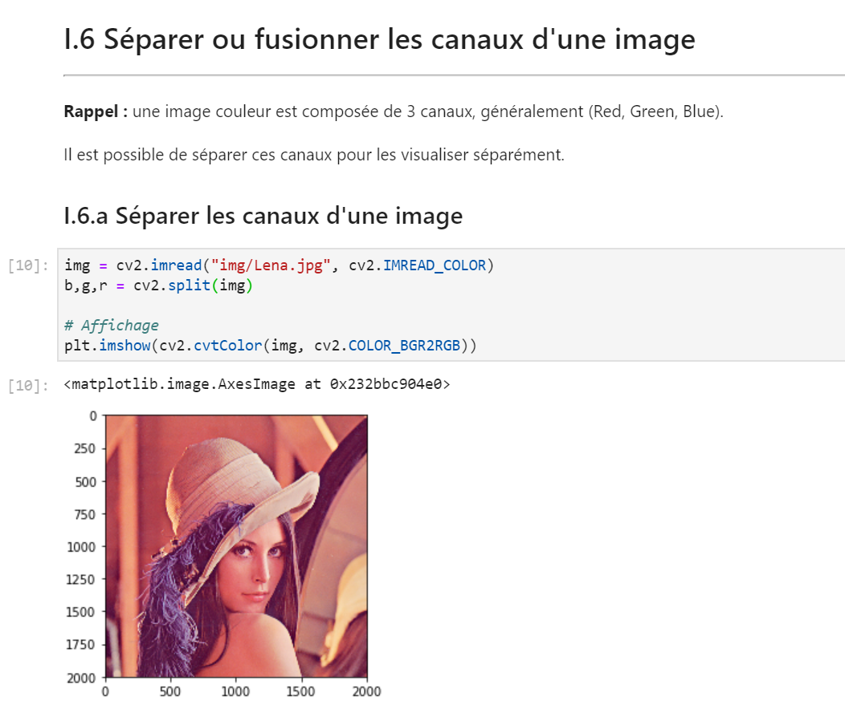
Environnement : Jupyter
Environnement interactif de développement permettant de combiner code, résultats (du code), et notes textuelles (formattées en markdown).

Slide 13
Environnement : Jupyter
Pratique pour enseigner → interagir et expérimenter avec le code.
Pratique pour communiquer ses résultats à des collaborateurs (code, résultats, graphiques et explications dans un même document).
Très utilisé pour le prototypage dans les domaines du Machine Learning / Deep Learning, notamment pour communiquer les résultats du code.
Très populaire : plus de 2.6M de notebooks sur Github
Fichiers .ipynb qui peuvent être consultés et modifiés depuis votre navigateur en installant Jupyter Notebook.
Equivalents des notebooks en ligne (collaboratif) : Google Colab

Slide 14
Environnement : Jupyter
python3.5 –m pip install --user --upgrade pip
python3.5 –m pip install --user jupyterlab
python3.5 –m pip install --user opencv-python
python3.5 –m pip install --user --upgrade matplotlib
python3.5 –m pip install --user --upgrade scikit-image

Slide 15
A vous de jouer !
Lien d’accès au dossier de cours: http://tiny.cc/ibiom-ti
1. Téléchargez le dossier de cours (TP1)
2. Dézippez-le et exécutez le terminal dedans
3. Tapez « Jupyter notebook » et ouvrez IP101-TP1.ipynb

Slide 16
Consignes
Documentez de votre progression ainsi que des exercices réalisés dans un nouveau notebook, au fur et à mesure. Cela vous permettra:
Rapidement retrouver l’information principale
Revoir vos exercices (plus de TI à venir en M2 !)
Faites en sorte que vos exercices soient « indépendants »: importez toutes les bibliothèques nécessaires en début d’exercice, et copiez toutes les fonctions dont vous avez besoin dedans.

